Slide 1
«Братья Карамазовы» Достоевского и «Карамазовы» Константина Богомолова: насколько открыта структура?
Марина Юрьевна Сидорова
(МГУ имени М.В. Ломоносова, Россия)
Notes:
Если считать самовыражение высшей целью искусства, то главным искусством должно быть искусство резьбы по моржовой кости и украшение бумерангов.

Slide 2
Лгущий самому себе и собственную ложь свою слушающий до того доходит, что уж никакой правды ни в себе, ни кругом не различает, а стало быть входит в неуважение и к себе и к другим.
Не уважая же никого, перестает любить, а чтобы, не имея любви, занять себя и развлечь, предается страстям и грубым сладостям, и доходит совсем до скотства в пороках своих, а все от беспрерывной лжи и людям и себе самому.
Ф.М. Достоевский

Slide 3
О чём мы будем говорить?

Slide 7
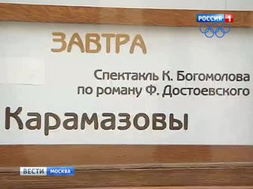

Slide 8
Л. Сараскина о фильме Ю. Мороза по «БК»
«Если это смотрит человек, который читал "Карамазовых" (хотелось бы верить, что таких большинство, но, боюсь, их исчезающее меньшинство), он начинает сравнивать книгу с фильмом и понимает, в чем суть. Те, кто не читал, мало что поймут. Мне показалось, что у авторов фильма не было стремления погрузиться в глубь проблем Достоевского, они скользят по событийной поверхности романа…»

Slide 9
Л. Сараскина о фильме Ю. Мороза
Мне кажется, Митя Карамазов получился персонажем не Достоевского, а Куприна.
Об Иване и Смердякове... Их диалог запоминается. Но это герои не Достоевского, а Гоголя.
Сцена получилась эффектная, но не "карамазовская".

Slide 10
Л. Сараскина о спектакле К. Богомолова
К. Богомолов как бы договаривает за автора романа то, на что тот только указал или на что только намекнул…
Достоевский не раз повторял, что писать роман надо «сценами, а не словами». Кажется, умный и чуткий режиссер Богомолов отчетливо расслышал эти слова. Он разворачивает свои картинки-фантазии ничуть не вопреки писателю, а идя по его стопам.
Notes:
Безусловно, в спектакле «Карамазовы» многое слишком, многое чрезмерно, многое избыточно; Богомолов явно не поклонник гомеопатических доз. Так ведь и Достоевский тоже! Он тоже весь «слишком», и это он сам написал о себе: «Хуже всего, что натура моя подлая и слишком страстная: везде-то и во всем я до последнего предела дохожу, всю жизнь за черту переходил».
Мне кажется, «до последних пределов» К. Богомолову еще предстоит дойти — именно в этом скорее всего и будет состоять его верность русской и мировой классической литературе. Не бояться дерзать.

Slide 11
Зачем мы будем говорить?

Slide 12
Если бы нам пришлось в немногих словах дать представление о предмете настоящих исследований, мы сослались бы на понятие, теперь уже вошедшее во многие современные эстетики: произведение искусства — это принципиально неоднозначное сообщение, множественность означаемых, которые сосуществуют в одном означающем.
(У. Эко, «Открытое произведение», 1962)
Notes:
Итак, произведение искусства, предстающее как форма, завершенная и замкнутая в своем строго выверенном совершенстве, также является открытым, предоставляя возможность толковать себя на тысячи ладов и не утрачивая при этом своего неповторимого своеобразия. Таким образом, всякое художественное восприятие произведения является его истолкованием и исполнением, так как во всяком таком восприятии оно оживает в своей неповторимой перспективе2.
Ясно, однако, что, например, произведения, принадлежащие Берио или Штокхаузену, являются «открытыми» в менее метафорическом и куда более осязаемом значении; попросту говоря, это «незаконченные» вещи, которые автор вроде бы вверяет истолкователю, как будто бы рассматривая их как детали игрового конструктора и как бы не интересуясь, чем все это закончится. Подобное истолкование фактов парадоксально и неточно, но чисто внешняя сторона таких музыкальных экспериментов дает
28
повод к двусмысленности, но двусмысленности продуктивной, так как озадачивающие, выбивающие из колеи особенности данного эксперимента должны показать нам, почему сегодня художник ощущает потребность работать именно в этом направлении, какой этап исторического развития эстетического чувства он при этом выражает, какие культурные факторы нашей эпохи ему сопутствуют и как этот эксперимент надо рассматривать в свете теории эстетики.
***
Согласно Пуссеру3, поэтика «открытого» произведения тяготеет к тому, чтобы подталкивать его истолкователя к «осознанно свободным действиям», делать его активным средоточием совокупности неисчислимых связей, среди которых он воссоздает свою собственную форму, не ощущая давления той необходимости, которая навязывает ему вполне определенные способы организации воспринимаемого произведения; однако можно было бы возразить (ссылаясь на тот более широкий смысл термина «открытость», о котором мы мимоходом упомянули), что любое произведение искусства, даже если оно и не оказывается материально незавершенным, требует свободного и творческого ответа на него, по крайней мере, потому, что его нельзя по-настоящему понять, если истолкователь не открывает его заново в акте творческого единомыслия с самим автором.

Slide 13
Что мы видим на сцене?

Slide 14
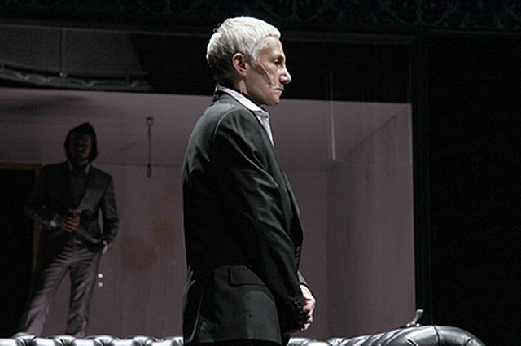
Роза Хайруллина в роли Алеши

Slide 15
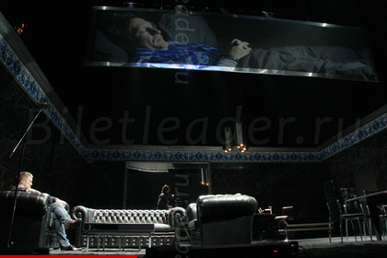

Slide 16
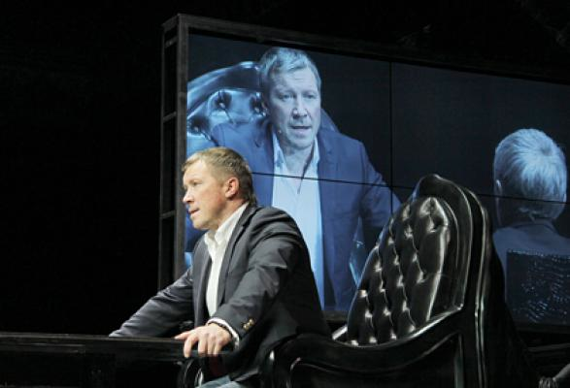

Slide 17
Табло над сценой
Алеша остановился и стал думать про жида. По небу летел ворон с ларцом в клюве. В ларце… смерть жидовская…
Он снял галстук и приблизился к ней, глядя ей прямо в глаза. При его приближении ее потайной бутон стал распускаться, ноздри затрепетали… (Зара Деверо «Шелковые путы»)

Slide 18
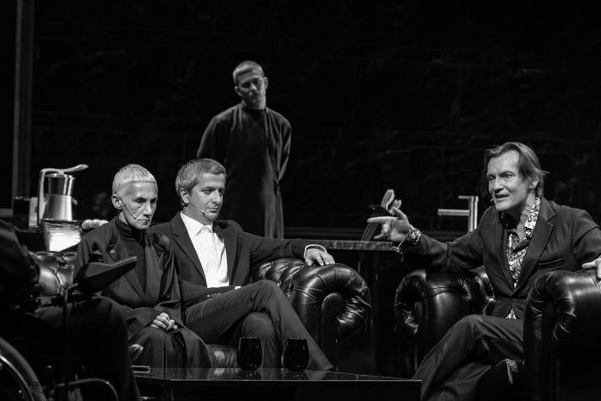
Product placement

Slide 19
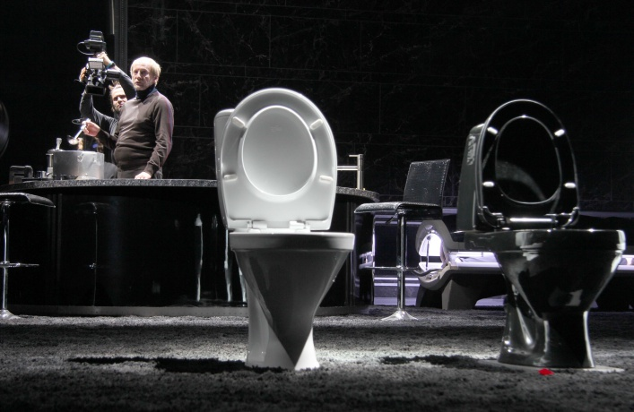

Slide 20
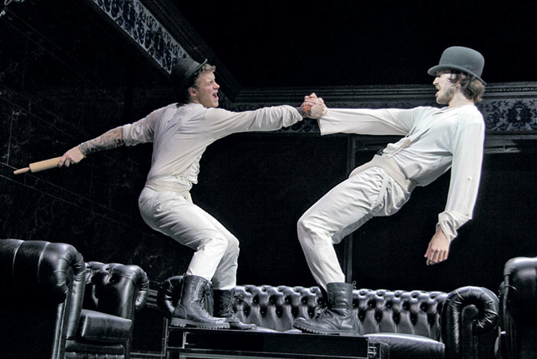

Slide 21
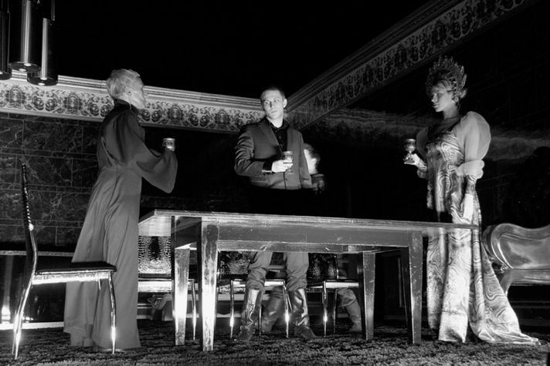

Slide 22
- … Это он за мать свою, за мать свою... - бормотал он Ивану.
- Да ведь и моя, я думаю, мать, его мать была, как вы полагаете? - вдруг с неудержимым гневным презрением прорвался Иван.
Notes:
Старик вздрогнул от его засверкавшего взгляда. Но тут случилось нечто очень странное, правда на
одну секунду: у старика действительно кажется выскочило из ума соображение,
что мать Алеши была и матерью Ивана...
- Как так твоя мать? - пробормотал он, не понимая. - Ты за что это? Ты
про какую мать... да разве она... Ах, чорт! Да ведь она и твоя! Ах, чорт! Ну
это, брат, затмение как никогда, извини, а я думал, Иван... Хе-хе-хе! - Он
остановился. Длинная, пьяная, полубессмысленная усмешка раздвинула его лицо.

Slide 23
- Это бунт, - тихо и потупившись проговорил Алеша.
- Бунт? Я бы не хотел от тебя такого слова, - проникновенно сказал Иван. - Можно ли жить бунтом, а я хочу жить. Скажи мне сам прямо, я зову тебя - отвечай: представь, что это ты сам возводишь здание судьбы человеческой с целью в финале осчастливить людей, дать им, наконец, мир и покой, но для этого необходимо и неминуемо предстояло бы замучить всего лишь одно только крохотное созданьице, вот того самого ребеночка, бившего себя кулачонком в грудь, и на неотомщенных слезках его основать это здание, согласился ли бы ты быть архитектором на этих условиях, скажи и не лги!

Slide 24
Как «измерить» открытость художественной структуры?

Slide 25
Wayne C. Booth, The Rhetoric of Fiction (1961): 3 типа ценностей
1) Intellectual or cognitive: we have, or can be made to have, strong intellectual curiosity about “the facts’, the true interpretation, the true reasons, the true origins, the true motives, or the truth about life itself… Even in so-called plotless works we are pulled forward by a desire to discover the truth about the world of the book
2) Qualitative: we have, of we can be made to have, a strong desire to see any pattern or form completed, or to experience a further development of qualities of any kind
3) Practical: we have, of we can be made to have, a strong desire for the success or failure of those we love or hate, admire or detest; or we can be made to hope for or fear a change in the quality of a character.

Slide 26
Использовать для определения границ открытости художественной структуры
Мотивация (ценность)
сюжетная
стилистическая
персонажная

Slide 27
Разрушение / подмена ценностей (мотиваций) «БК» в постановке Богомолова
Мотивация (ценность)
Одна передача денег
между Митей и К.И.
Полифония → диктат режиссера
Алеша

Slide 28
Может быть кто из читателей подумает, что мой молодой человек был болезненная, экстазная, бедно развитая натура, бледный мечтатель, чахлый и испитой человечек. Напротив, Алеша был в то время статный, краснощекий, со светлым взором, пышащий здоровьем девятнадцатилетний подросток. Он был в то время даже очень красив собою, строен, средне-высокого роста, темно-рус, с правильным, хотя несколько удлиненным овалом лица, с блестящими темно-серыми широко расставленными глазами, весьма задумчивый и по-видимому весьма спокойный. Скажут, может быть, что красные щеки не мешают ни фанатизму, ни мистицизму; а мне так кажется, что Алеша был даже больше чем кто-нибудь реалистом...
Notes:
Начиная жизнеописание героя моего, Алексея Федоровича Карамазова,
нахожусь в некотором недоумении. А именно: хотя я и называю Алексея
Федоровича моим героем, но однако сам знаю, что человек он отнюдь не
великий, а посему и предвижу неизбежные вопросы в роде таковых: чем же
замечателен ваш Алексей Федорович, что вы выбрали его своим героем? Что
сделал он такого? Кому и чем известен? Почему я, читатель, должен тратить
время на изучение фактов его жизни?
Последний вопрос самый роковой, ибо на него могу лишь ответить: "Может
быть увидите сами из романа". Ну а коль прочтут роман и не увидят, не
согласятся с примечательностью моего Алексея Федоровича? Говорю так, потому
что с прискорбием это предвижу. Для меня он примечателен, но решительно
сомневаюсь, успею ли это доказать читателю. Дело в том, что это пожалуй и
деятель, но деятель неопределенный, не выяснившийся. Впрочем странно бы
требовать в такое время как наше от людей ясности. Одно, пожалуй, довольно
несомненно: это человек странный, даже чудак. Но странность и чудачество
скорее вредят, чем дают право на внимание, особенно когда все стремятся к
тому, чтоб объединить частности и найти хоть какой-нибудь общий толк во
всеобщей бестолочи. Чудак же в большинстве случаев частность и обособление.
Не так ли?
Вот если вы не согласитесь с этим последним тезисом, и ответите: "Не
так" или "не всегда так", то я пожалуй и ободрюсь духом на счет значения
героя моего Алексея Федоровича. Ибо не только чудак "не всегда" частность и
обособление, а напротив бывает так, что он-то пожалуй и носит в себе иной
раз сердцевину целого, а остальные люди его эпохи - все, каким-нибудь
наплывным ветром, на время почему-то от него оторвались..

Slide 29
- Сумасшедший, ведь ты убил его! - крикнул Иван.
- Так ему и надо! – задыхаясь, воскликнул Дмитрий. - А не убил, так еще приду убить. Не устережете!
- Дмитрий! Иди отсюда вон сейчас! - властно вскрикнул Алеша.

Slide 30
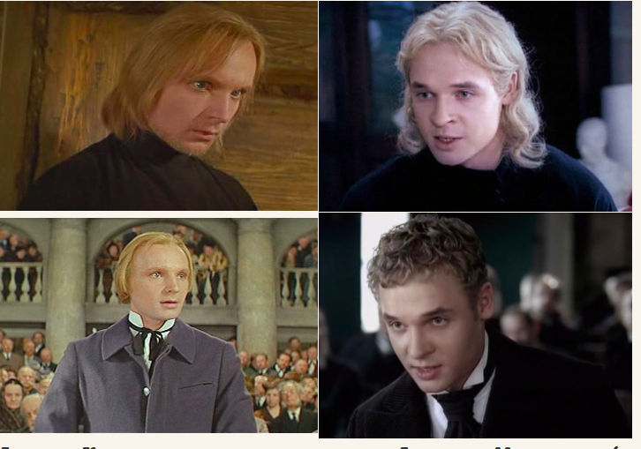
Notes:
Мягков в фильме Пырьева, Голубев в фильме Мороза
Сараскина: Алеша и вовсе - благостный, статичный и... никакой. Актер просто не знает, как ему играть Алешу, этого "раннего человеколюбца". То ли надо сделать какое-то особенно постное лицо, то ли смотреть на мир честными глазами, то ли постоянно ходить согбенным?

Slide 31
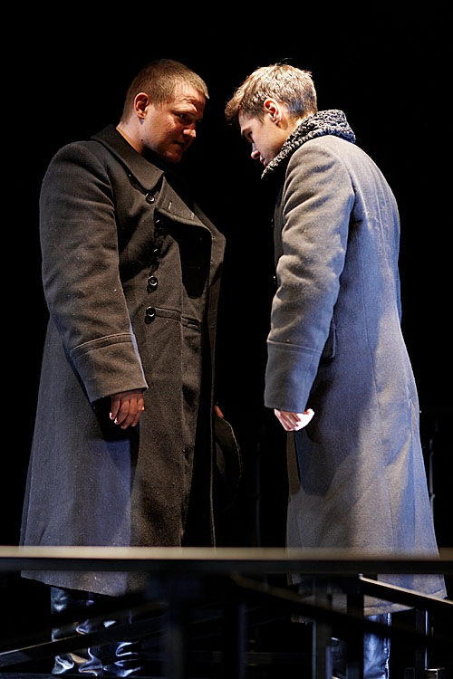
С. Женовач, «Брат Иван Федорович»

Slide 32
М.М. Бахтин «Проблемы поэтики Достоевского»
Герой интересует Достоевского как особая точка зрения на мир и на себя самого, как смысловая и оценивающая позиция человека по отношению к себе самому и по отношению к окружающей действительности. Достоевскому важно не то , чем его герой является в мире, а прежде всего то, чем является для героя мир и чем является он сам для себя самого.

Slide 33
1) По Бахтину: подмена «смысловой и оценивающей позиции» - в двух смыслах 2) По W. Booth: подмена those we love or hate, admire or detest
Карнавальность → марионеточность
Полифонизм Достоевского → идеологическая диктатура режиссера

Slide 34
Ну, так я теперь не во сне лечу. И не боюсь, и ты не бойся. То есть боюсь, но мне сладко. То есть не сладко, а восторг... Ну да чорт, все равно, что бы ни было.
Напился Митенька пьян и пошел отца убивать.

Slide 35
Сюжетная ценность (мотивация)
Видишь, я бы конечно все потерял, она бы убежала, но зато инфернально, мстительно вышло бы, всего остального стоило бы. Выл бы потом всю жизнь от раскаяния, но только чтобы теперь эту штучку отмочить! Веришь ли, никогда этого у меня ни с какой не бывало, ни с единою женщиной, чтобы в этакую минуту я на нее глядел с ненавистью, - и вот крест кладу: я на эту глядел тогда секунды три или пять со страшною ненавистью, - с тою самою ненавистью, от которой до любви, до безумнейшей любви - один волосок!

Slide 36
М.М. Бахтин
Там , где видели одну мысль , он умел найти и нащупать две мысли , раздвоение; там, где видели одно качество , он вскрывал в нем наличность и другого , противоположного качества. Все, что казалось простым, в его мире стало сложным и многосоставным. В каждом голосе он умел слышать два спорящих голоса, в каждом выражении – надлом и готовность тотчас же перейти в другое, противоположное выражение; в каждом жесте он улавливал уверенность и неуверенность одновременно; он воспринимал глубокую двусмысленность и многосмысленность каждого явления»

Slide 37
Нужно ли «договаривать за Достоевского»?
Она была в припадке самого искреннего самобичевания и, кончив, с вызывающею решимостью поглядела на старца.
- Так и не поцеловала ручку! Так и не поцеловала, так и убежала! - выкрикивал он в болезненном каком-то восторге, - в наглом восторге можно бы тоже сказать, если бы восторг этот не был столь безыскусствен.
Notes:
… Я сейчас-то, рассказывая обо всех борьбах, немножко размазал, чтобы себя похвалить. - Митя

Slide 38
А я как раз в отдельной комнате, ступай на крыльцо, я сбегу навстречу...
…Чрез минуту Алеша сидел рядом с братом. Иван был один и обедал. Находился Иван однако не в отдельной комнате. Это было только место у окна, отгороженное ширмами, но сидевших за ширмами все-таки не могли видеть посторонние. Комната эта была входная, первая, с буфетом у боковой стены. По ней поминутно шмыгали половые.

Slide 39
Читатель – равноправный субъект в полифонии Достоевского
Но не у Богомолова.

Slide 40
«Карамазовы» Богомолова как ПРЕДтекст
«Что же до жести иного рода (садомазо, гендерные перевертыши, некрофилия, гомосексуальность всякая нехорошая), она подана у Богомолова столь отстраненно, столь иронично и столь, я бы сказала, целомудренно, что может смутить лишь те неокрепшие души отечественных пуритан, которым показалось бы порнографией даже ярмарочное представление о Петрушке».
Notes:
http://www.colta.ru/articles/theatre/1359?fb_action_ids=10201031586451906&fb_action_types=og.recommends&fb_source=other_multili

Slide 41
«…Богомолов делает образцовый режиссерский разбор «Братьев Карамазовых», идеально простраивая все линии и психологические нюансы, работая над интонациями актеров: они звучат с нетеатральной простотой, но при этом наполняются эмоциональной силой и предельно сконцентрированным смыслом. Именно тем, что заложен у Достоевского, но повернутым в нужную Богомолову сторону…»

Slide 43
Зачем мы об этом говорим?

Slide 44
Условия успешной десакрализации классики
а) масса реципиентов знает о существовании произведения и его высоком культурном статусе, но
б) не знакома с его содержанием и
в) доверяет инсценировке и экранизации как способам визуализации вербального текста.

Slide 45
"Весь закон бытия человеческого лишь в том, чтобы человек всегда мог преклониться пред безмерно великим. Если лишить людей безмерно великого, то не станут они жить и умрут в отчаянии" .
Ф.М. Достоевский

